Slide 1

CEA055 – Estatística e Probabilidade Distribuição Amostral da Média e da Proporção
Objetivos do aula:
Obter a distribuição amostral da média e calcular suas probabilidades.
Obter a distribuição amostral da proporção e calcular suas probabilidades.
Referências:
Bussab, Morettin. Estatística Básica, 9ed — Cap. 10 (10.7 a 10.9)
Montgomery, Runger. Applied Statistics and Probability for Engineers, 7th ed — Cap. 7 (7.2)
Magalhães, Lima. Noções de Probabilidade e Estatística, 5ed — Cap. 7 (7.3)
Morettin. Estatística Básica: Probabilidade e Inferência — Cap. 9 (9.1, 9.2)
Professor: Marcos Goulart Lima

Slide 2
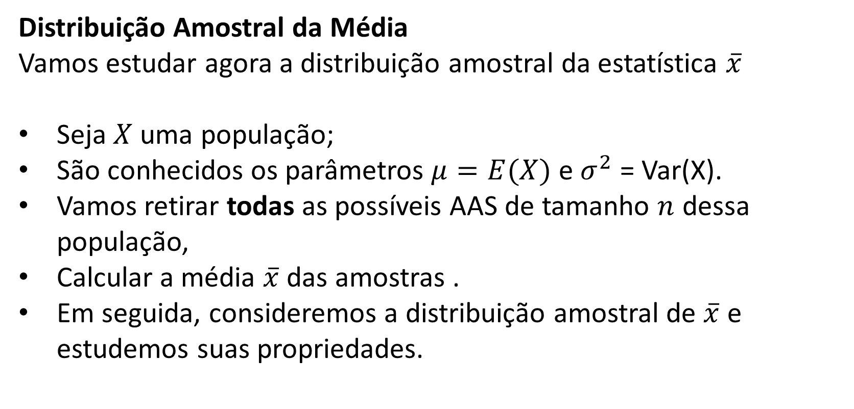
CEA055 – Estatística e Probabilidade Distribuições Amostrais
Distribuição Amostral da Média
Vamos estudar agora a distribuição amostral da estatística $\overline{x}$
Seja $X$ uma população;
São conhecidos os parâmetros $μ=E(X)$ e $σ^{2}$ = Var(X).
Vamos retirar todas as possíveis AAS de tamanho $n$ dessa população,
Calcular a média $\overline{x}$ das amostras .
Em seguida, consideremos a distribuição amostral de $\overline{x}$ e estudemos suas propriedades.
Professor: Marcos Goulart Lima

Slide 3
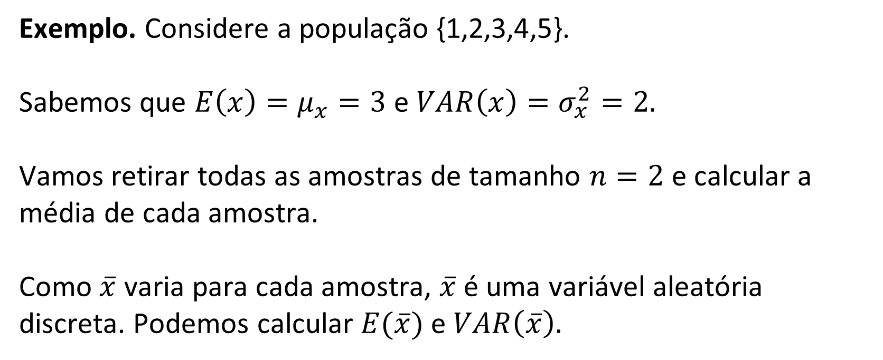
CEA055 – Estatística e Probabilidade Distribuições Amostrais
Exemplo. Considere a população {1,2,3,4,5}.
Sabemos que $E\left(x\right)=μ_{x}=3$ e $VAR\left(x\right)=σ_{x}^{2}=2.$
Vamos retirar todas as amostras de tamanho $n=2$ e calcular a média de cada amostra.
Como $\overline{x}$ varia para cada amostra, $\overline{x}$ é uma variável aleatória discreta. Podemos calcular $E(\overline{x})$ e $VAR\left(\overline{x}\right).$
Professor: Marcos Goulart Lima

Slide 4
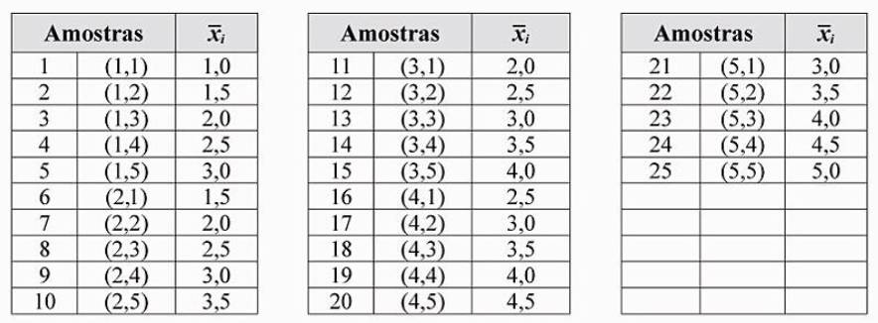
CEA055 – Estatística e Probabilidade Distribuições Amostrais
Exemplo.
Professor: Marcos Goulart Lima

Slide 5
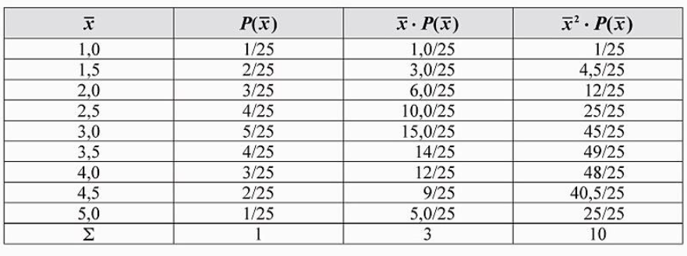
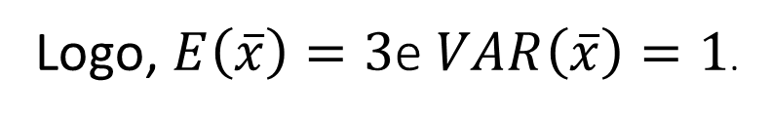
CEA055 – Estatística e Probabilidade Distribuições Amostrais
Logo, $E\left(\overline{x}\right)=3$e $VAR\left(\overline{x}\right)=1$.
Professor: Marcos Goulart Lima

Slide 6
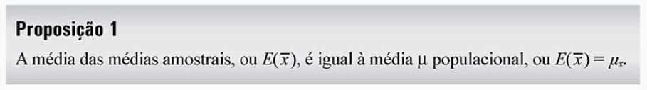
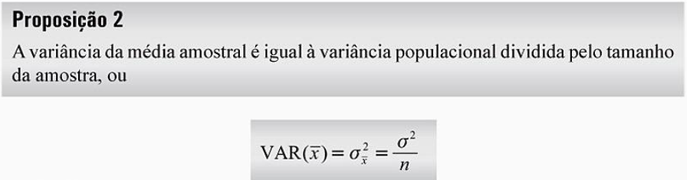
CEA055 – Estatística e Probabilidade Distribuições Amostrais
Professor: Marcos Goulart Lima

Slide 7
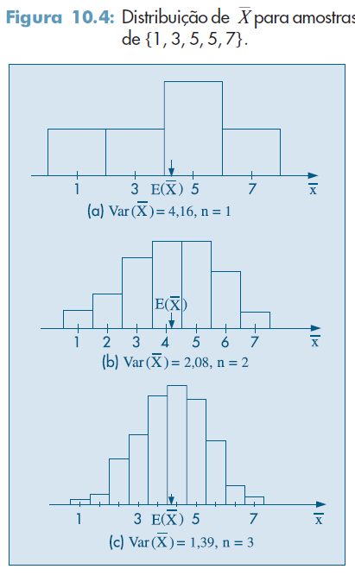
CEA055 – Estatística e Probabilidade Distribuições Amostrais
O que acontece se aumentarmos o tamanho da amostra?
Veja alguns exemplos apresentados graficamente:
Professor: Marcos Goulart Lima

Slide 8
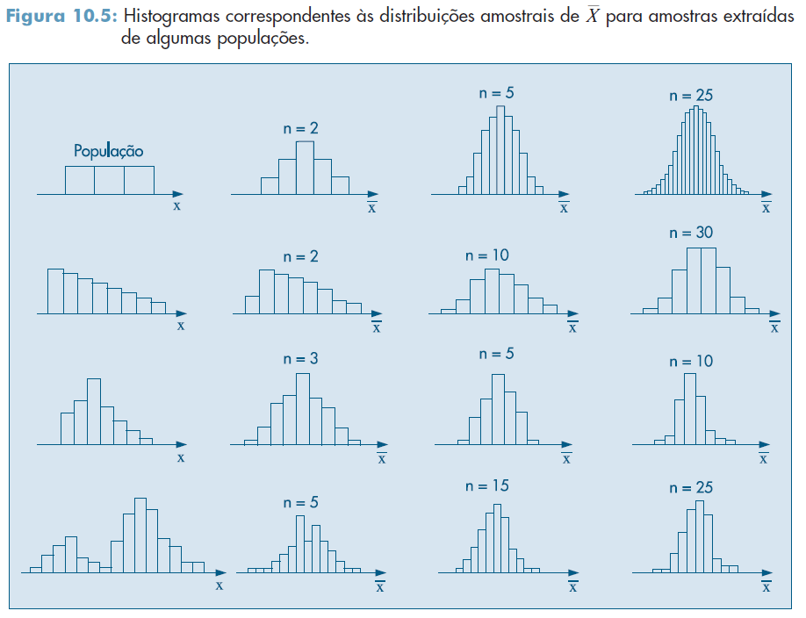
CEA055 – Estatística e Probabilidade Distribuições Amostrais
Professor: Marcos Goulart Lima

Slide 9
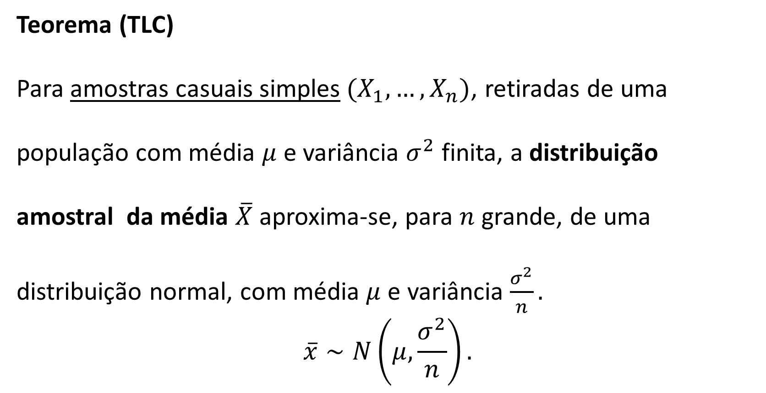
CEA055 – Estatística e Probabilidade Distribuições Amostrais
Teorema (TLC)
Para amostras casuais simples$(X_{1}, …, X_{n})$, retiradas de uma
população com média $μ$ e variância $σ^{2}$ finita, a distribuição
amostral da média $\overline{X}$ aproxima-se, para $n$ grande, de uma
distribuição normal, com média $μ$ e variância $\frac{σ^{2}}{n}.$
$$\overline{x}∼N\left(μ,\frac{σ^{2}}{n}\right).$$
Professor: Marcos Goulart Lima

Slide 10

CEA055 – Estatística e Probabilidade Distribuições Amostrais
Distribuição Amostral de uma Proporção
Vamos considerar uma população em que a proporção de elementos portadores de certa característica é $p$. Logo, podemos definir uma v.a. $X$, da seguinte maneira:
$$X=\left\{\begin{aligned}\text{1, }\text{se} \text{o} \text{indiv}\text{í}\text{duo} \text{for} \text{portador} \text{da} \text{caracter}\text{í}\text{stica} \\ \text{0, }\text{se} \text{o} \text{indiv}\text{í}\text{duo} \text{n}\text{ã}\text{o} \text{for} \text{portador} \text{da} \text{caracter}\text{í}\text{stica}\end{aligned}\right.,$$
Logo,
Professor: Marcos Goulart Lima

Slide 11
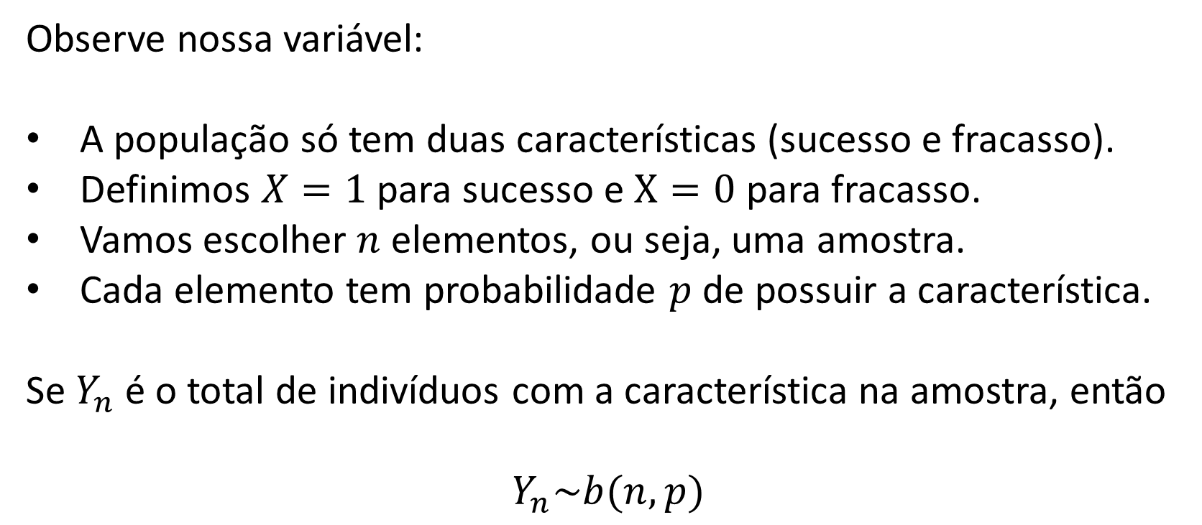
CEA055 – Estatística e Probabilidade Distribuições Amostrais
Observe nossa variável:
A população só tem duas características (sucesso e fracasso).
Definimos $X=1$ para sucesso e $X=0$ para fracasso.
Vamos escolher $n$ elementos, ou seja, uma amostra.
Cada elemento tem probabilidade $p$ de possuir a característica.
Se $Y_{n}$ é o total de indivíduos com a característica na amostra, então
$$Y_{n}\sim b(n,p)$$
Professor: Marcos Goulart Lima

Slide 12
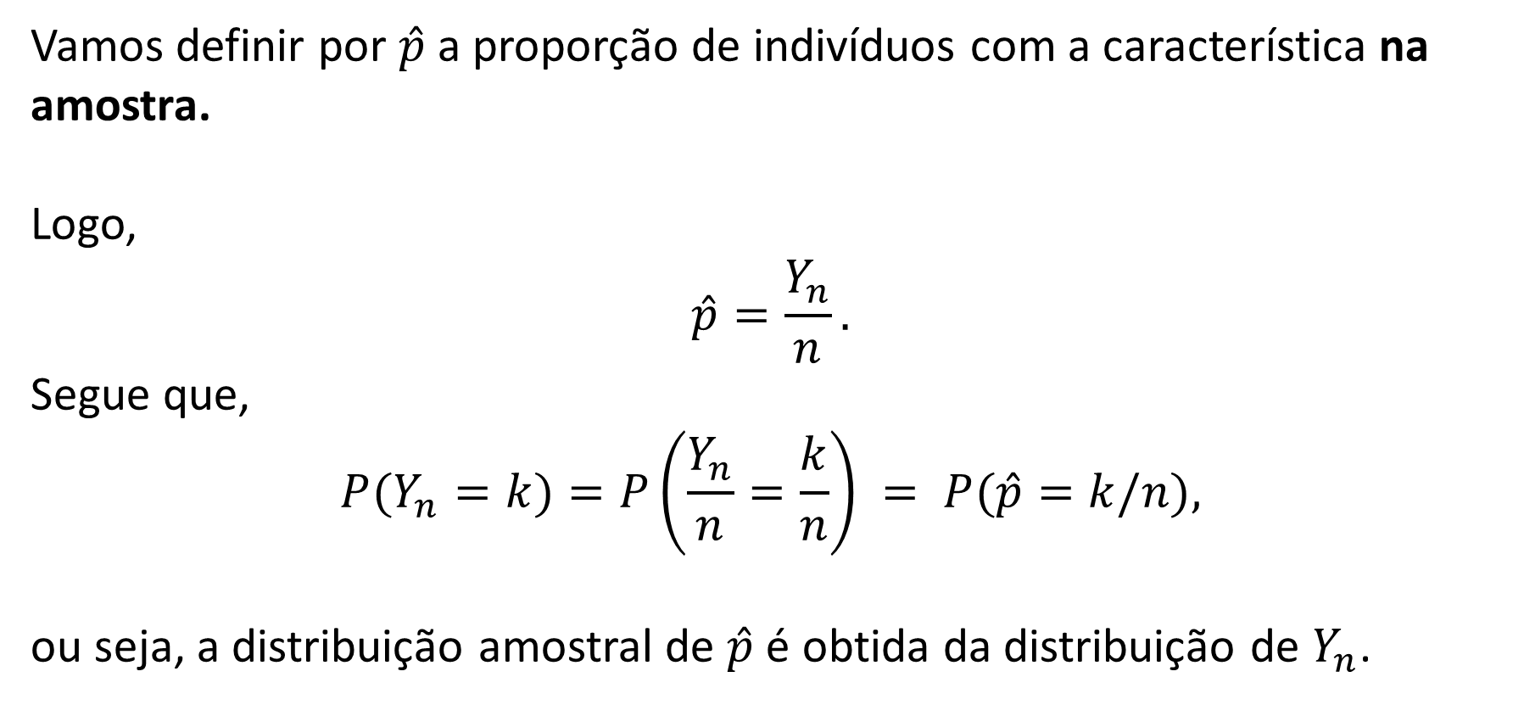
CEA055 – Estatística e Probabilidade Distribuições Amostrais
Vamos definir por $\hat{p}$ a proporção de indivíduos com a característica na amostra.
Logo,
$$\hat{p}=\frac{Y_{n}}{n}.$$
Segue que,
$$P(Y_{n}=k)=P\left(\frac{Y_{n}}{n}=\frac{k}{n}\right) = P(\hat{p}=k/n),$$
ou seja, a distribuição amostral de $\hat{p}$ é obtida da distribuição de $Y_{n}$.
Professor: Marcos Goulart Lima

Slide 13
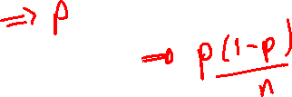
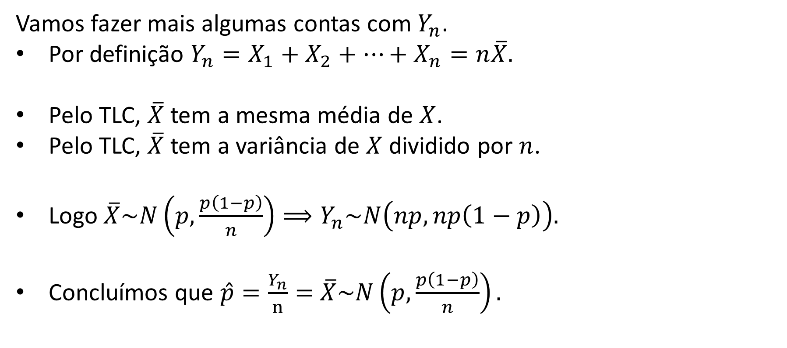
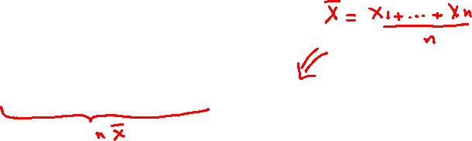
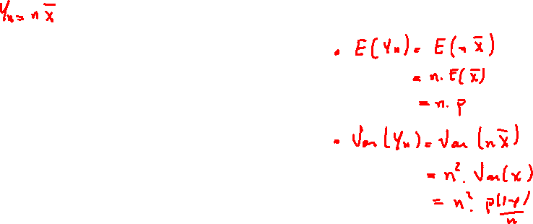
CEA055 – Estatística e Probabilidade Distribuições Amostrais
Vamos fazer mais algumas contas com $Y_{n}$.
Por definição $Y_{n}=X_{1}+X_{2}+…+X_{n}=n\overline{X}.$
Pelo TLC, $\overline{X}$ tem a mesma média de $X$.
Pelo TLC, $\overline{X}$ tem a variância de $X$ dividido por $n$.
Logo $\overline{X}\sim N\left(p,\frac{p\left(1−p\right)}{n}\right)⟹Y_{n}\sim N\left(np,np\left(1−p\right)\right).$
Concluímos que $\hat{p}=\frac{Y_{n}}{n}=$ $\overline{X}\sim N\left(p,\frac{p\left(1−p\right)}{n}\right).$
Professor: Marcos Goulart Lima

Slide 14
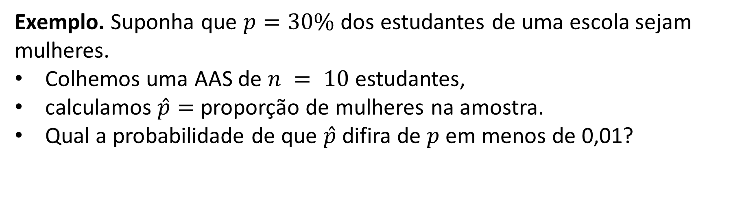
CEA055 – Estatística e Probabilidade Distribuições Amostrais
Exemplo. Suponha que $p=30\%$ dos estudantes de uma escola sejam mulheres.
Colhemos uma AAS de $n = 10$ estudantes,
calculamos $\hat{p}=$ proporção de mulheres na amostra.
Qual a probabilidade de que $\hat{p}$ difira de $p$ em menos de 0,01?
Professor: Marcos Goulart Lima

Slide 15
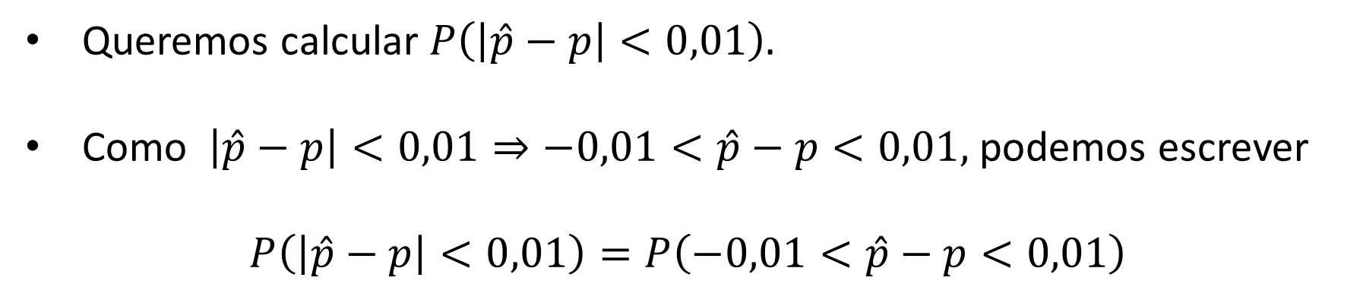
CEA055 – Estatística e Probabilidade Distribuições Amostrais
Queremos calcular $P\left(\left|\hat{p}−p\right|<0,01\right).$
Como $\left|\hat{p}−p\right|<0,01⇒−0,01<\hat{p}−p<0,01,$ podemos escrever
$$P\left(\left|\hat{p}−p\right|<0,01\right)=P\left(−0,01<\hat{p}−p<0,01\right)$$
Professor: Marcos Goulart Lima

Slide 16
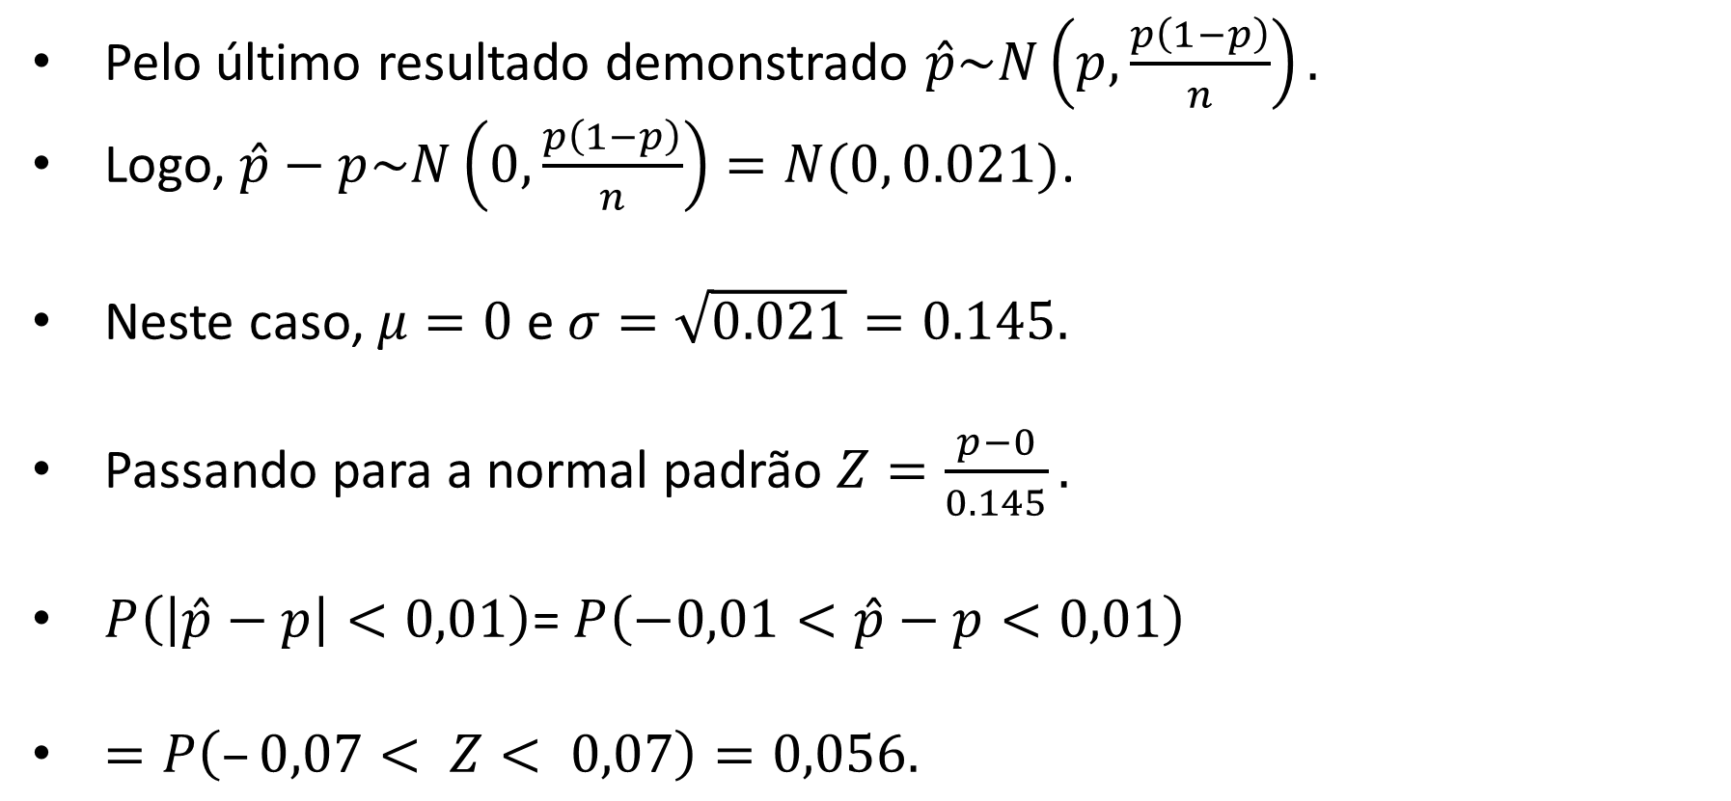
CEA055 – Estatística e Probabilidade Distribuições Amostrais
Pelo último resultado demonstrado $\hat{p}\sim N\left(p,\frac{p\left(1−p\right)}{n}\right).$
Logo, $\hat{p}−p\sim N\left(0,\frac{p\left(1−p\right)}{n}\right)=N(0, 0.021)$.
Neste caso, $μ=0$ e $σ=\sqrt{0.021}=0.145.$
Passando para a normal padrão $Z=\frac{p−0}{0.145}.$
$P\left(\left|\hat{p}−p\right|<0,01\right)$= $P\left(−0,01<\hat{p}−p<0,01\right)$
$=P\left(–0,07< Z< 0,07\right)=0,056.$
Professor: Marcos Goulart Lima

Slide 17
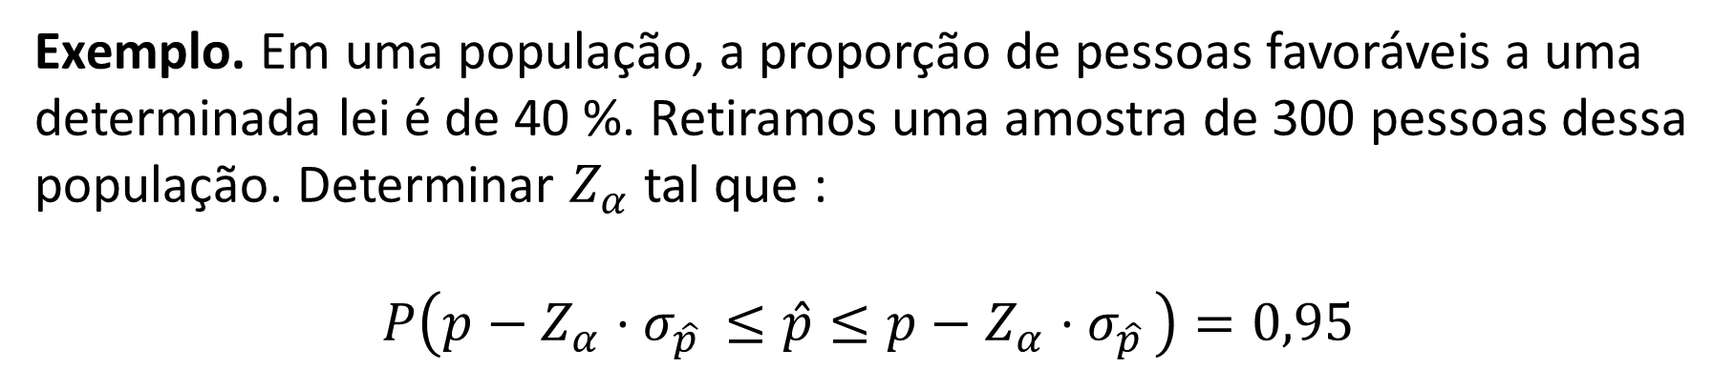
CEA055 – Estatística e Probabilidade Distribuições Amostrais
Exemplo. Em uma população, a proporção de pessoas favoráveis a uma determinada lei é de 40 %. Retiramos uma amostra de 300 pessoas dessa população. Determinar $Z_{α}$ tal que :
$$P\left(p−Z_{α}⋅σ_{\hat{p} }≤\hat{p}≤p−Z_{α}⋅σ_{\hat{p} }\right)=0,95$$
Professor: Marcos Goulart Lima

Slide 18
CEA055 – Estatística e Probabilidade Distribuição Amostral — Atividades
Atividades referentes à aula
Leitura recomendada:
Bussab & Morettin — Cap. 10: 10.7 a 10.9
Montgomery & Runger — Cap. 7: 7.2
Magalhães & Lima — Cap. 7: 7.3
Morettin — Cap. 9: 9.1, 9.2
Exercícios recomendados:
Bussab, Cap. 10: exercícios sobre distribuição amostral da média e da proporção
Professor: Marcos Goulart Lima

